Slide 1




TRƯỜNG TIỂU HỌC GIANG BIÊN
MÔN : LỊCH SỬ
BÀI: LÀM QUEN VỚI BẢN ĐỒ (TT)

Slide 2


ÔN BÀI CŨ

Slide 3

DU LỊCH CÙNG Doraemon
TRÒ CHƠI

Slide 4







Han River bridge
Danang Vietnam
Câu 1: Bản đồ là hình vẽ thu nhỏ ...
A. một khu vực hay toàn bộ Trái Đất không theo một tỉ lệ nào.
B. một khu vực hay toàn bộ Trái Đất theo một tỉ lệ nhất định.
A
B

Slide 5
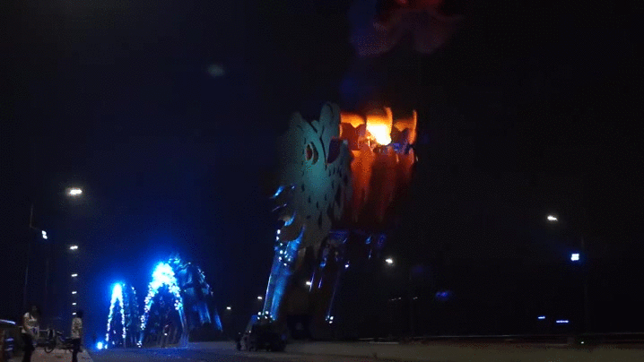

Câu 2: Một số yếu tố của bản đồ là:
Tên bản đồ, phương hướng, tỉ lệ bản đồ, kí hiệu bản đồ...
B. Biên giới, quốc gia, sông, thành phố…
Dragon bridge
Danang Vietnam
A
B

Slide 6
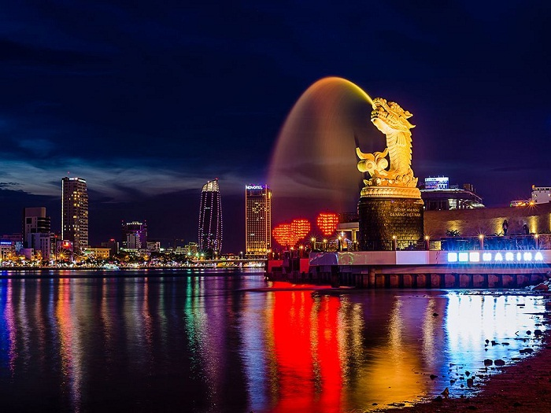


Câu 3: Tên bản đồ cho ta biết tên của khu vực và...
A. những thông tin không cần thiết .
B. những thông tin chủ yếu của khu vực đó được thể hiện trên bản đồ.
Love bridge
Danang Vietnam
A
B

Slide 7
BÀI HỌC
LÀM QUEN VỚI BẢN ĐỒ (TT)

Slide 8

Trình bày các bước sử dụng bản đồ.
MỤC TIÊU
Xác đình được 4 hướng chính trên bản đồ theo quy ước.
Tìm một số đối tượng địa lí, lịch sử dựa vào bảng chú giải của bản đồ.

Slide 9

ONE
Cách sử dụng bản đồ.

Slide 10
Muốn hiểu và sử dụng bản đồ ta cần thực hiện những bước nào?
- Đọc tên bản đồ để xem bản đồ đó thể hiện nội dung gì.
- Xem bảng chú giải để biết kí hiệu các đối tượng lịch sử hoặc địa lí.
- Tìm đối tượng lịch sử hoặc địa lí dựa vào các kí hiệu.

Slide 11
Cách sử dụng bản đồ.
Muốn hiểu và sử dụng bản đồ ta cần thực hiện những bước sau:
- Đọc tên bản đồ để xem bản đồ đó thể hiện nội dung gì.
- Xem bảng chú giải để biết kí hiệu các đối tượng lịch sử hoặc địa lí.
- Tìm đối tượng lịch sử hoặc địa lí dựa vào các kí hiệu.

Slide 12
TWO
THỰC HÀNH

Slide 13
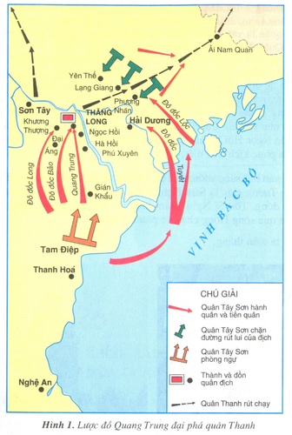
Thực hành với lược đồ sau:
- Chỉ hướng Bắc, Nam, Đông, Tây trên lược đồ.

Slide 14
Thực hành với lược đồ sau:
BẮC
TÂY
ĐÔNG
NAM

Slide 15
TRÒ CHƠI
NHANH TAY- NHANH MẮT

Slide 16
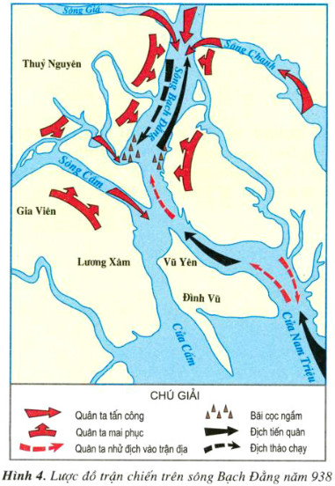
Quan sát hình 4, em hãy:
-Hoàn thành bảng sau vào vở.
Đối tượng lịch sử
Kí hiệu thể hiện
……………………………………….
 | …………………………………….
……………………………………
Quân ta tấn công

Slide 17
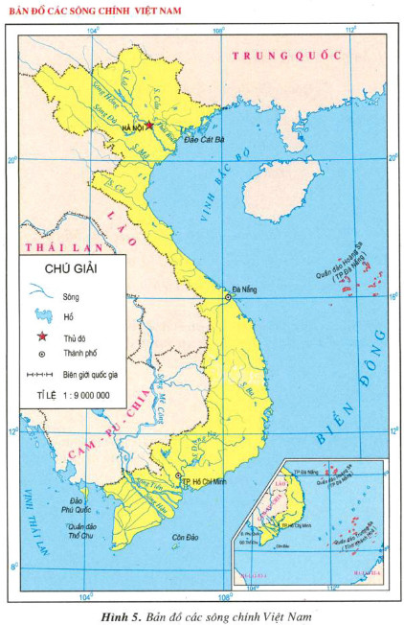
Quan sát hình 5, em hãy:
-Đọc tỉ lệ bản đồ.
- Hoàn thành bảng sau vào vở.
Kí hiệu thể hiện
………………………………..
 | ………………………………….
 | …………………………………
Đối tượng địa lí
Sông
Thủ đô

Slide 18

KẾT LUẬN
- Muốn sử dụng bản đồ ta phải đọc tên bản đồ, xem bảng chú giải và tìm các đối tượng lịch sử hoặc địa lí trên bản đồ.

Slide 19
CHÚC CÁC CON
CHĂM NGOAN, HỌC GIỎI

